Slide 1
MORFOLOGIA EXTERNA DAS PLANTAS ANGIOSPERMAS Profª Yara Graciano

Slide 2
5. FRUTO
Protege a semente e auxilia em sua disseminação;
Corresponde a apenas um ovário desenvolvido;
Ocorre após a fecundação;
É constituído por duas partes principais: o pericarpo, resultante do desenvolvimento das paredes do ovário, e as sementes, resultantes do desenvolvimento dos óvulos fecundados;
O pericarpo compõe-se de três camadas: epicarpo (camada mais externa), mesocarpo (camada intermediária) e endocarpo (camada mais interna).
Em geral o mesocarpo é a parte do fruto que mais se desenvolve, sintetizando e acumulando substâncias nutritivas, principalmente açucares.

Slide 3
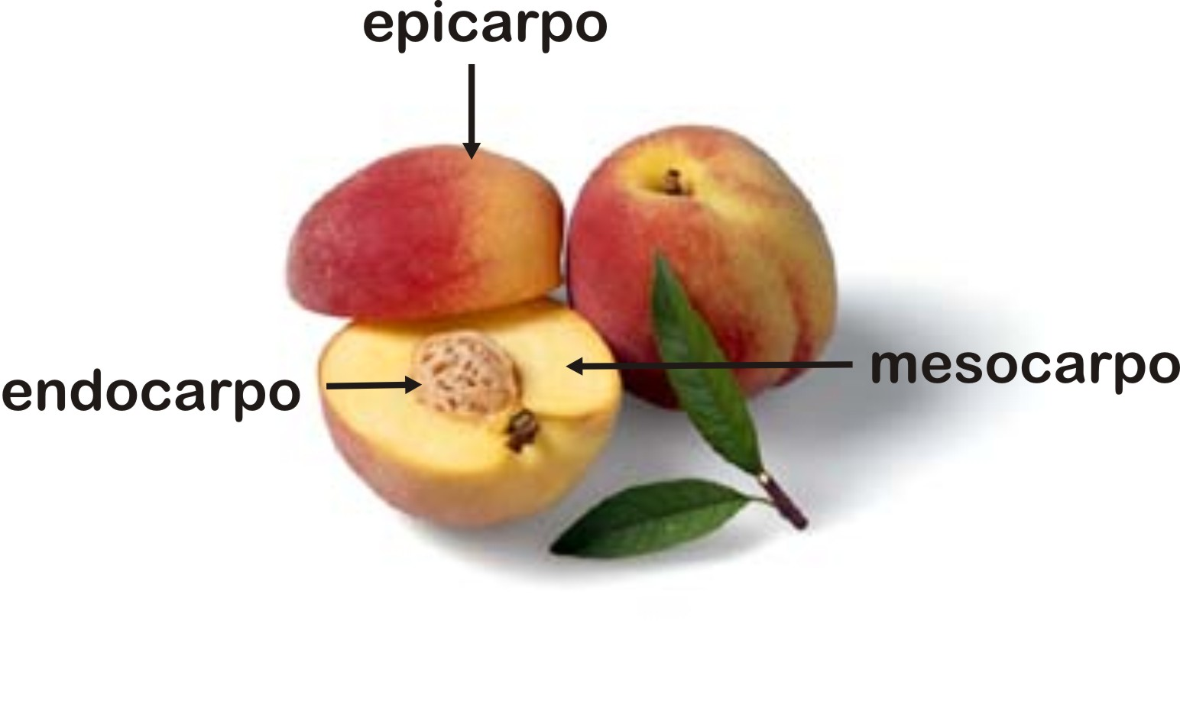

Slide 4
5.1 CLASSIFICAÇÃO DOS FRUTOS
A) Carnoso: pericarpo suculento
- Baga: semente facilmente separável do fruto.
Ex: uva, laranja, mamão.
- Drupa: tegumento da semente fundido à epiderme interna do pericarpo do fruto.
Ex: ameixa, azeitona, pêssego.

Slide 5
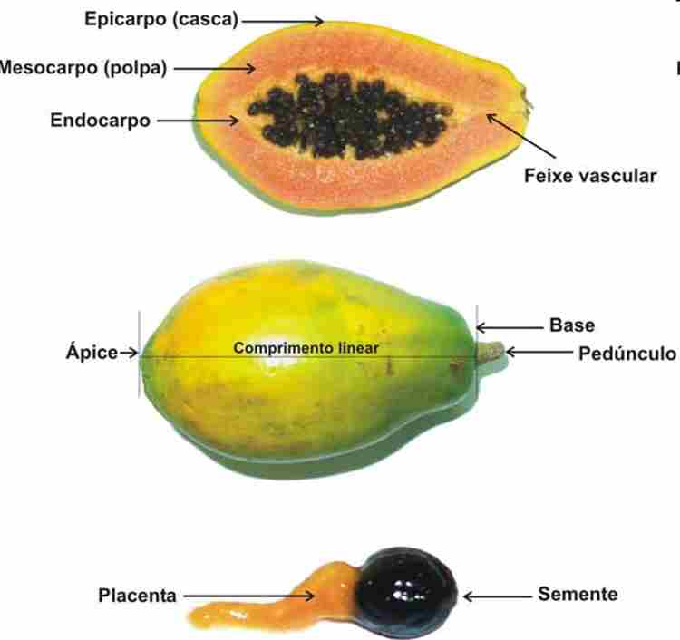
FRUTO CARNOSO: BAGA

Slide 6
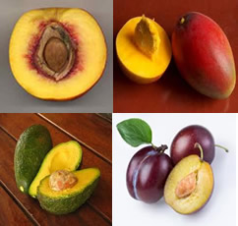
FRUTO CARNOSO: DRUPA

Slide 7
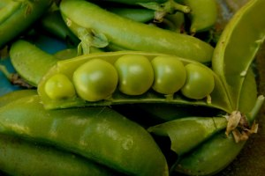
B) Seco: com pericarpo seco;
- Deiscentes: Abrem quando maduros.
Ex: feijão, ervilha

Slide 8
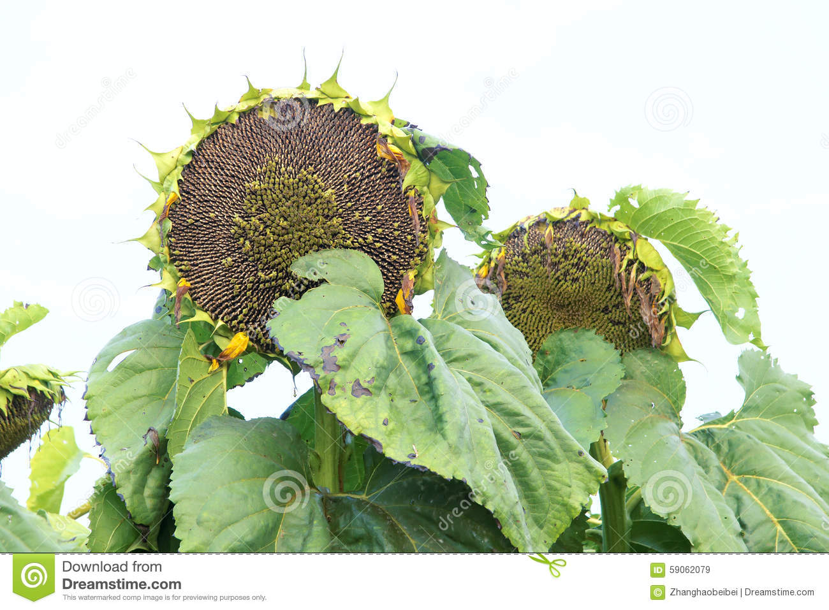
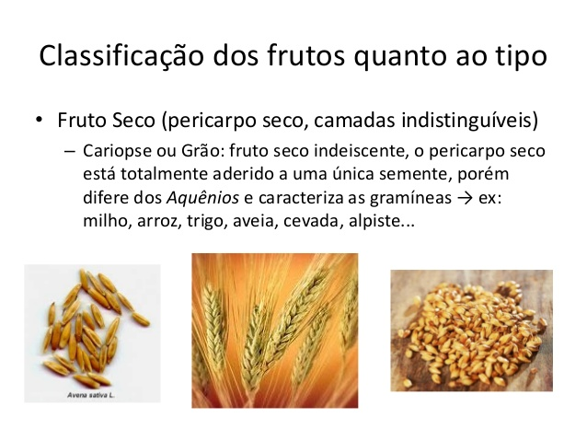
- Indeiscentes: não abrem quando maduros.
Ex: fruto do girassol, trigo, milho.

Slide 9
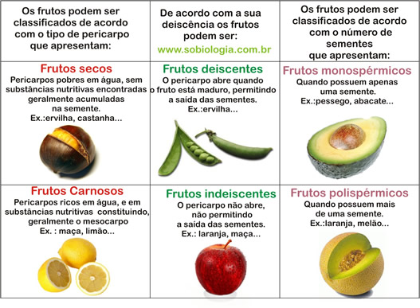

Slide 10
Atividade
1- Caracterizar com exemplos os frutos:
a) Carnosos: bagas e drupas
b) Secos indeiscentes: aquênio e cariopse
c) Secos deiscentes: legume e cápsula
2- É muito frequente que outras partes da flor se tornem carnosas, suculentas, substituindo o desenvolvimento do ovário. Trata-se de pseudofruto. Caracterizar com exemplos os pseudofrutos (simples, compostos e múltiplos) e frutos partenocárpicos.
3- Qual a diferença entre os termos fruta e fruto?

